Slide 1
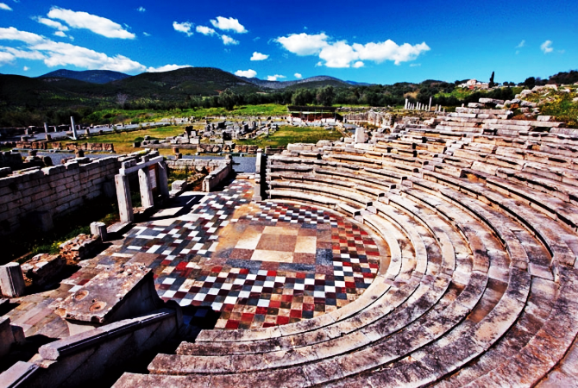
Αρχαία Ελληνική Γλώσσα & Γραμματεία: Σοφοκλέους «Ἀντιγόνη» : Εισαγωγή

Slide 2
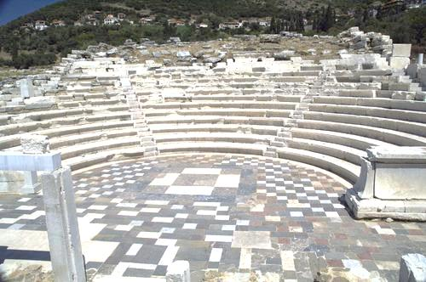
Τα συστατικά του δράματος
ΕΠΟΣ
ποίηση που απαγγέλλεται και διηγείται ηρωικά κατορθώματα.
ΛΥΡΙΚΗ ΠΟΙΗΣΗ
ποίηση που περιγράφει κοινωνικά & πολιτικά προβλήματα με συνοδεία λύρας.
ΔΡΑΜΑ
ΜΟΥΣΙΚΗ
κιθάρα, λύρα, αυλός
Άρα είναι μια σύνθετη ποιητική δημιουργία που ήκμασε τον 5ο και 4ο αιώνα π. Χ.
ΟΡΧΗΣΗ
χορευτικές κινήσεις

Slide 3
Από πού προήλθε το δράμα;
Προήλθε από τα θρησκευτικά «δρώμενα» (απ’ όπου και το όνομά του), δηλαδή τελετές προς τιμή του Διονύσου, και από Ελευσίνια μυστήρια.

Slide 4
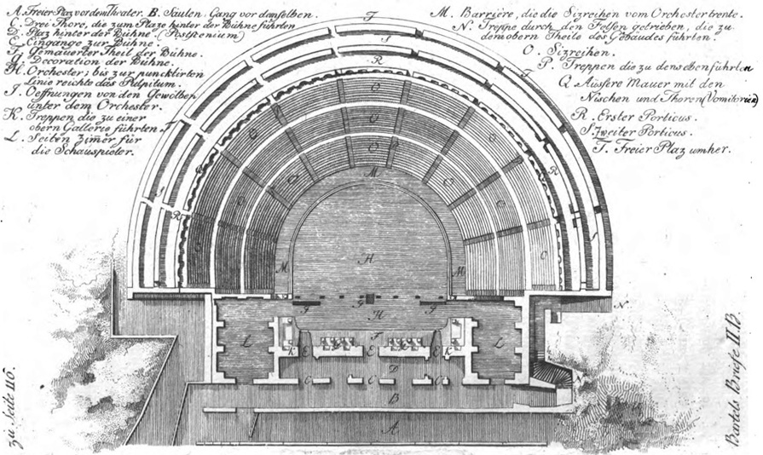
Διόνυσος
Θεός του αμπελιού, της άνοιξης, του ξεφαντώματος. Στο πρόσωπό του αναπαριστώνται οι εποχές του έτους.
Σάτυροι
Ακόλουθοι του Διονύσου, με πόδια και πρόσωπο τράγου, οι οποίοι παρότρυναν όλους τους ανθρώπους να ξεχάσουν τα προβλήματά τους και να γιορτάσουν. Τους σατύρους τους μιμούνταν κατά τις γιορτές οι άνθρωποι φορώντας μάσκες, φύλλα και τρυγία, για να φτάσουν σε κατάσταση έκστασης και να ταυτιστούν με αυτούς.
Έκσταση
συναισθηματική μέθη, ψυχική ένταση που οφείλεται στη χρήση κρασιού και στην πανηγυρική ατμόσφαιρα. Μέσω αυτής οι άνθρωποι ταυτίζονταν με τους σατύρους, φορώντας στεφάνια από κισσό που ήταν το αγαπημένο φυτό του Διονύσου.

Slide 5
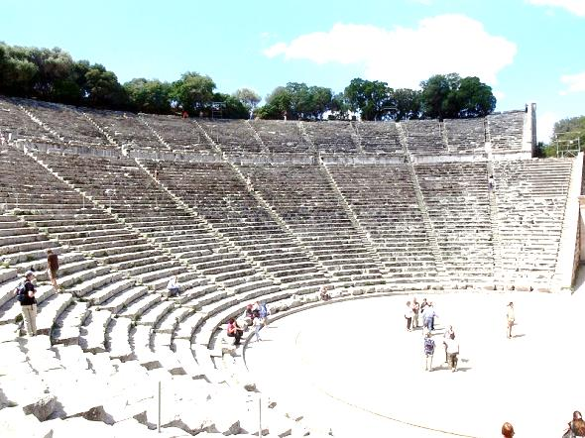
Διονυσιακές Γιορτές
Επειδή οι δραματικοί αγώνες είχαν ταυτιστεί αρχικά με τις γιορτές προς τιμήν του Διονύσου, οι δραματικές παραστάσεις διεξάγονταν κατά τη διάρκεια των γιορτών αυτών. Οι πιο μεγάλες και σημαντικές γιορτές του Διονύσου ήταν :
Μεγάλα ἤ ἐν ἄστει Διονύσια: μέσα Μαρτίου – Απριλίου. Διαρκούσαν έξι μέρες.
Λήναια :
μέσα Ιανουαρίου – Φεβρουαρίου.
Ανθεστήρια :
μέσα Φεβρουαρίου – Μαρτίου.
Μικρά ἤ κατ’ ἀγρούς Διονύσια:
μέσα Δεκεμβρίου – Ιανουαρίου.

Slide 6
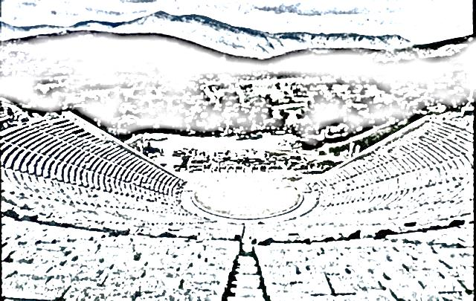
Είδη δράματος
Κωμωδία
α) ποιητικό είδος που αντλεί θέματα από τη σύγχρονη πραγματικότητα.
β) χρησιμεύει κυρίως για να καυτηριάσει, να γελοιοποιήσει και με αυτό τον τρόπο να διορθώσει τα κακώς κείμενα.
γ) χρησιμοποιείται επίσης σαν πολιτικό όπλο εναντίον συγκεκριμένων πολιτικών από τους οποίους κινδύνευε η πόλη.
Τραγωδία
Προέρχεται (σύμφωνα με τον Αριστοτέλη) από τον διθύραμβο. Ο διθύραμβος είναι ένα χορικό άσμα προς τιμή του θεού Διονύσου.
Σατυρικό δράμα
α) αντλεί θέματα από τη μυθολογία.
β) χρησιμεύει για να προκαλέσει γέλιο στους θεατές. Παίζεται μετά από τρεις τραγωδίες, για να μην φύγουν οι θεατές από το θέατρο με κακή διάθεση.

Slide 7
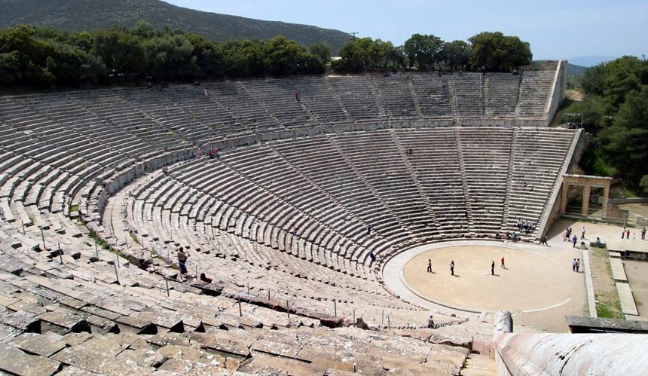
Από πού προέρχεται η λέξη «τραγωδία»;
Άγνωστης προέλευσης, αν και υπάρχουν δύο αναπόδεικτες θεωρίες :
α) από τις λέξεις «τράγος» και «ὡδή»,
β) από το διαγωνισμό με έπαθλο ένα τράγο.

Slide 8
Εξελικτική πορεία τραγωδίας : 1. Αρίων από τη Λέσβο
[1.23.1] Ο Περίανδρος ήταν γιος του Κύψελου, αυτός που μήνυσε στο Θρασύβουλο το χρησμό. Ήταν ο Περίανδρος τύραννος στην Κόρινθο. Του συνέβη λεν οι Κορίνθιοι (και συμφωνούν μαζί τους και οι Μυτιληναίοι) να δει στη ζωή του ένα πολύ μεγάλο θαύμα: τον Αρίονα τον Μηθυμναίο, που πάνω σε ένα δελφίνι βγήκε στο Ταίναρο, αυτόν που ήταν κιθαρωδός, ο καλύτερος από τους σύγχρονούς του, και τον διθύραμβο πρώτος από όλους, όσο ξέρουμε, και σύνθεσε και ονόμασε και δίδαξε στην Κόρινθο.
Ηροδότου «Ἱστορίαι» Α’ 23

Slide 9
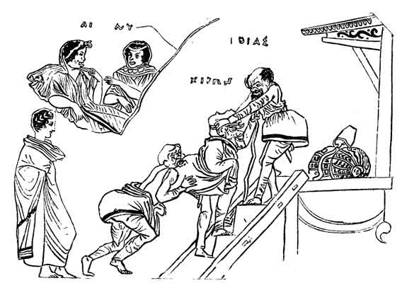
Εξελικτική πορεία τραγωδίας : 1. Αρίων από τη Λέσβο
προσλαμβάνεται από τον τύραννο της Κορίνθου, Περίανδρο, στις αρχές του 6ου αιώνα π.Χ. για να διοργανώσει τις τελετές του Διονύσου. Καινοτομίες στις οποίες προέβη:
α) δημιουργεί χορό 50 ατόμων.
β) τα μέλη του χορού φοράνε μάσκες σατύρων.
γ) το χορό ασκούσε ο ίδιος ο ποιητής.
δ) το περιεχόμενο του διθυράμβου ήταν σχετικό με τον θεό αλλά και με πιο διευρυμένη θεματολογία.
ε) συνοδεία κιθάρας.
στ) χορευτικές κινήσεις.

Slide 10
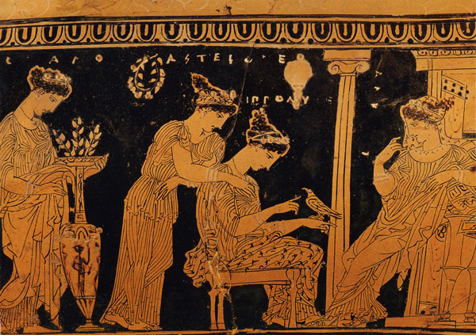
Εξελικτική πορεία τραγωδίας : 2. Θέσπης από το Διόνυσο
στα μέσα του 6ου αιώνα π.Χ., προβαίνει στις παρακάτω, σημαντικές για την εξέλιξη της τραγωδίας, καινοτομίες:
α) ξεχωρίζει τον αρχηγό του χορού (κορυφαίο / εξάρχοντα / γέροντα) από τον υπόλοιπο χορό.
β) ο εξάρχοντας γίνεται υποκριτής.
γ) ο εξάρχοντας απαγγέλλει σε στίχους διαφορετικής μορφής από αυτήν των στίχων που απαγγέλλει ο χορός.
δ) έτσι εμφανίζεται η τραγωδία στη πρώτη της μορφή.
«άρμα Θέσπιδος»
άμαξα με τα μέλη και τη σκευή του θιάσου του Θέσπη, η οποία περιφερόταν σε ολόκληρη την Αττική. Αποτελούσε τον πρώτο περιφερόμενο θίασο στην ιστορία της ανθρωπότητας.

Slide 11
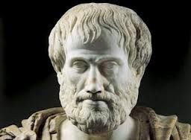
Ορισμός τραγωδίας από Αριστοτέλη (1)
Ἔστιν οὖν τραγωδία μίμησις πράξεως σπουδαίας καί τελείας
Με τη τραγωδία παρουσιάζεται μια πράξη σημαντική, έχουμε αναπαράσταση της πραγματικότητας. Πρόκειται για μια πράξη «τελεία» γιατί έχει ολοκληρωμένο νόημα, αρχή, μέση και τέλος.

Slide 12
Ορισμός τραγωδίας από Αριστοτέλη (2)
μέγεθος ἐχούσης
Η τραγωδία έχει τέτοια συγκεκριμένη έκταση που να μπορεί να δώσει στον θεατή μια σαφή αντίληψη του τι γίνεται.

Slide 13
Ορισμός τραγωδίας από Αριστοτέλη (3)
ἡδυσμένῳ τῷ λόγῳ
Η τραγωδία έχει ρυθμό, αρμονία και μελωδία.

Slide 14
Ορισμός τραγωδίας από Αριστοτέλη (4)
χωρίς ἑκάστῳ τῶν εἰδῶν ἐν τοῖς μορῖοις
Τα πιο πάνω στοιχεία διασκορπίζονται στο έργο, όπου ταιριάζει το καθένα (δηλαδή ο ρυθμός, η αρμονία και η μελωδία δεν είναι παντού το ίδιο).

Slide 15
Ορισμός τραγωδίας από Αριστοτέλη (5)
δρώντων καί οὐ δι’ ἀπαγγελίας
Οι υποκριτές δεν απαγγέλλουν, αλλά συμμετέχουν ενεργά, ανάλογα με το ρόλο που έχει δοθεί στον καθένα.

Slide 16
Ορισμός τραγωδίας από Αριστοτέλη (6)
δι’ ἐλέου καί φόβου
«ἔλεος» = η συμπάθεια / δηλαδή ο θεατής ταυτίζεται με τα πάθη του τραγικού προσώπου και νιώθει «φόβον», δηλαδή προβληματισμό για το μέλλον.

Slide 17
Ορισμός τραγωδίας από Αριστοτέλη (7)
περαίνουσα τήν τῶν τοιούτων παθημάτων κάθαρσιν.
Όμως με το τραγικό τέλος έχουμε «κάθαρση», δηλαδή απαλλαγή του θεατή από τα έντονα συναισθήματα.

Slide 18
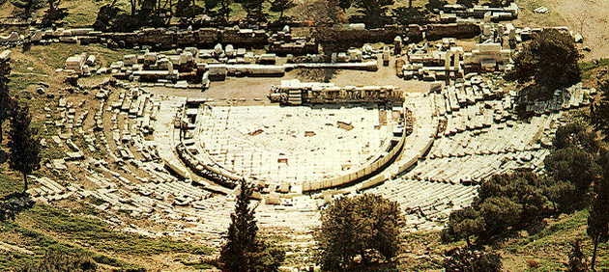
Μέρη τραγωδίας
Κατά ποιόν μέρη
Κατά ποσόν μέρη

Slide 19
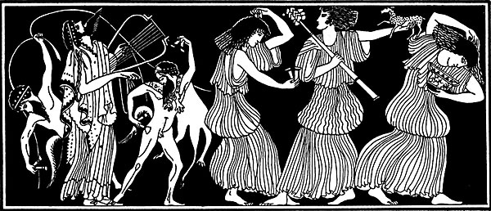
Κατά ποσόν μέρη
ΠΡΟΛΟΓΟΣ
εισαγωγή στο θέμα της τραγωδίας.
ΠΑΡΟΔΟΣ
το άσμα που τραγουδάει ο χορός με την είσοδό του στη σκηνή.
ΕΠΕΙΣΟΔΙΑ
διαλογικά τμήματα που παρεμβάλλονται ανάμεσα στα χορικά.
ΣΤΑΣΙΜΑ
τα άσματα που τραγουδάει ο χορός μετά τη πάροδο.
ΕΞΟΔΟΣ
το τελευταίο μέρος της τραγωδίας.
Ο πρόλογος, τα επεισόδια & η έξοδος, ανήκουν στο επικό τμήμα της τραγωδίας. Αντίθετα η πάροδος και τα στάσιμα ανήκουν στο λυρικό τμήμα της τραγωδίας.

Slide 20
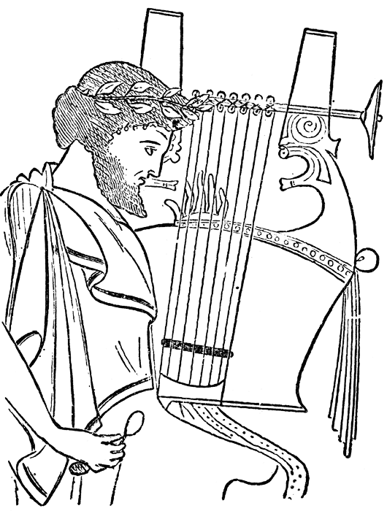
Κατά ποιόν μέρη
ΜΥΘΟΣ
είναι η υπόθεση του έργου που κατά κύριο λόγο αντλείται από τη μυθολογία και την ιστορία [τρεις μυθικοί κύκλοι :
α) αργοναυτικός,
β) θηβαϊκός,
γ) τρωϊκός].
ΟΨΗ
σκηνογραφία και ενδυματολογία
ΜΕΛΟΣ
μουσική
ΛΕΞΗ
τα εκφραστικά μέσα.
ΔΙΑΝΟΙΑ
οι σκέψεις και απόψεις των υποκριτών του έργου / τα επιχειρήματά τους.
ΗΘΟΣ
ο χαρακτήρας και τα γνωρίσματα του ήρωα.

Slide 21
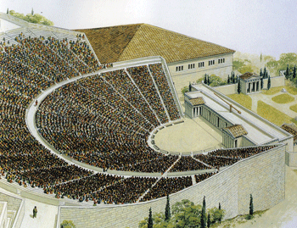
Η δομή του αρχαίου θεάτρου
σκηνή
Κυρίως θέατρον ή κοῖλον
Ορχήστρα

Slide 22
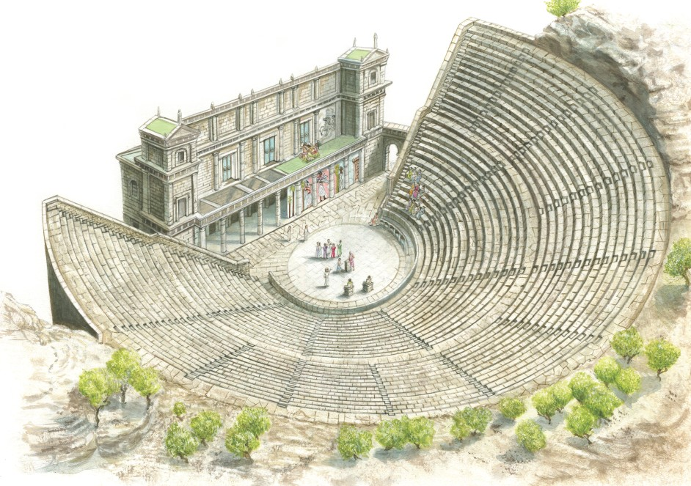
Η δομή του αρχαίου θεάτρου
ΚΥΡΙΩΣ ΘΕΑΤΡΟΝ ή ΚΟΙΛΟΝ
Αποτελείται από :
α) ένα ή δυο διαζώματα (οριζόντιους διαδρόμους που διευκολύνουν την μετάβαση των θεατών).
β) τις κλίμακες (= σκάλες που βοηθούσαν τους θεατές να ανέβουν πιο ψηλά). Οι κλίμακες δημιουργούσαν τις κερκίδες.
γ) τα εδώλια, καθίσματα δηλαδή για τους θεατές, αρχικά κατασκευασμένα από ξύλο, με το πέρασμα όμως του χρόνου κατασκευασμένα από μάρμαρο.
διάζωμα
κλίμακες
εδώλια

Slide 23
Η δομή του αρχαίου θεάτρου
Η ΟΡΧΗΣΤΡΑ
Ήταν χώρος στον οποίο πραγματοποιούσε τις κινήσεις του ο χορός και βρισκόταν λίγο χαμηλότερα από τη σκηνή.
Στην ορχήστρα άνηκαν και τα παρακάτω τμήματα του θεάτρου :
α) πάροδοι : ήταν οι δυο είσοδοι / έξοδοι, μια στην αριστερή και μια στην δεξιά πλευρά. Όταν οι υποκριτές εισέρχονταν στη σκηνή από την αριστερή (προς τους θεατές) πάροδο αυτό σήμαινε ότι προέρχονταν από τους αγρούς ή από ξένη χώρα. Αν εισέρχονταν από τη δεξιά, αυτό σήμαινε ότι προέρχονταν από την πόλη ή το λιμάνι.
β) θυμέλη: βωμός αφιερωμένος στον Διόνυσο. Πίσω από τη θυμέλη έπαιρναν θέση ο αυλητής και ο υποβολέας.
δεξιά πάροδος
αριστερή πάροδος
ορχήστρα
θυμέλη

Slide 24
Η δομή του αρχαίου θεάτρου
Ξύλινο οικοδόμημα
σκηνικά
Η ΣΚΗΝΗ
Αποτελείται από :
α) λογείο : υπερυψωμένο δάπεδο της σκηνής για τους υποκριτές (δεν υπήρχε στους κλασικούς χρόνους).
β) ξύλινο οικοδόμημα στο οποίο τοποθετούνταν τα υλικά του έργου. Στον ίδιο χώρο οι υποκριτές άλλαζαν τα κοστούμια τους.
γ) σκηνικά που απεικονίζουν συνήθως το ανάκτορο. Στο κέντρο των σκηνικών υπήρχε και μια είσοδος που αποτελούσε την είσοδο των ανακτόρων.
λογείο

Slide 25
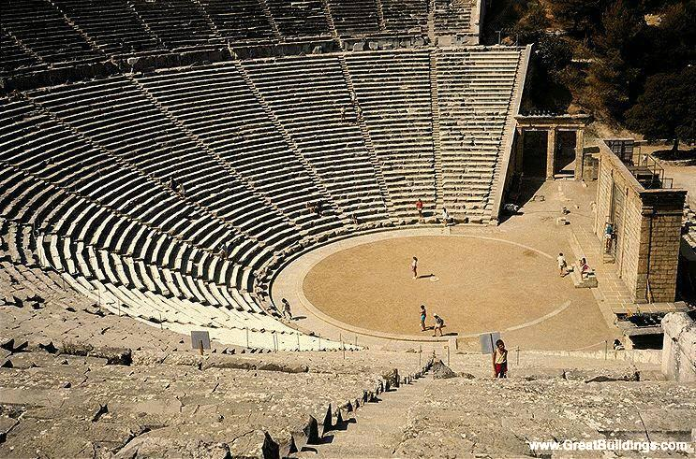
Το αρχαίο θέατρο της Επιδαύρου

Slide 26
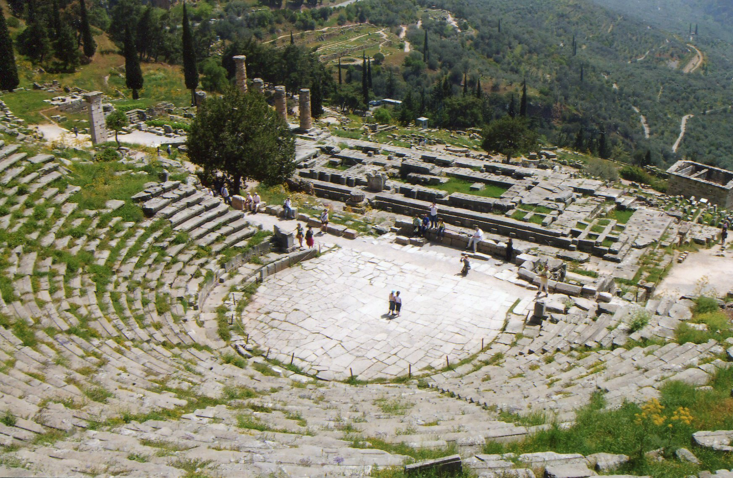
Το αρχαίο θέατρο των Δελφών

Slide 27
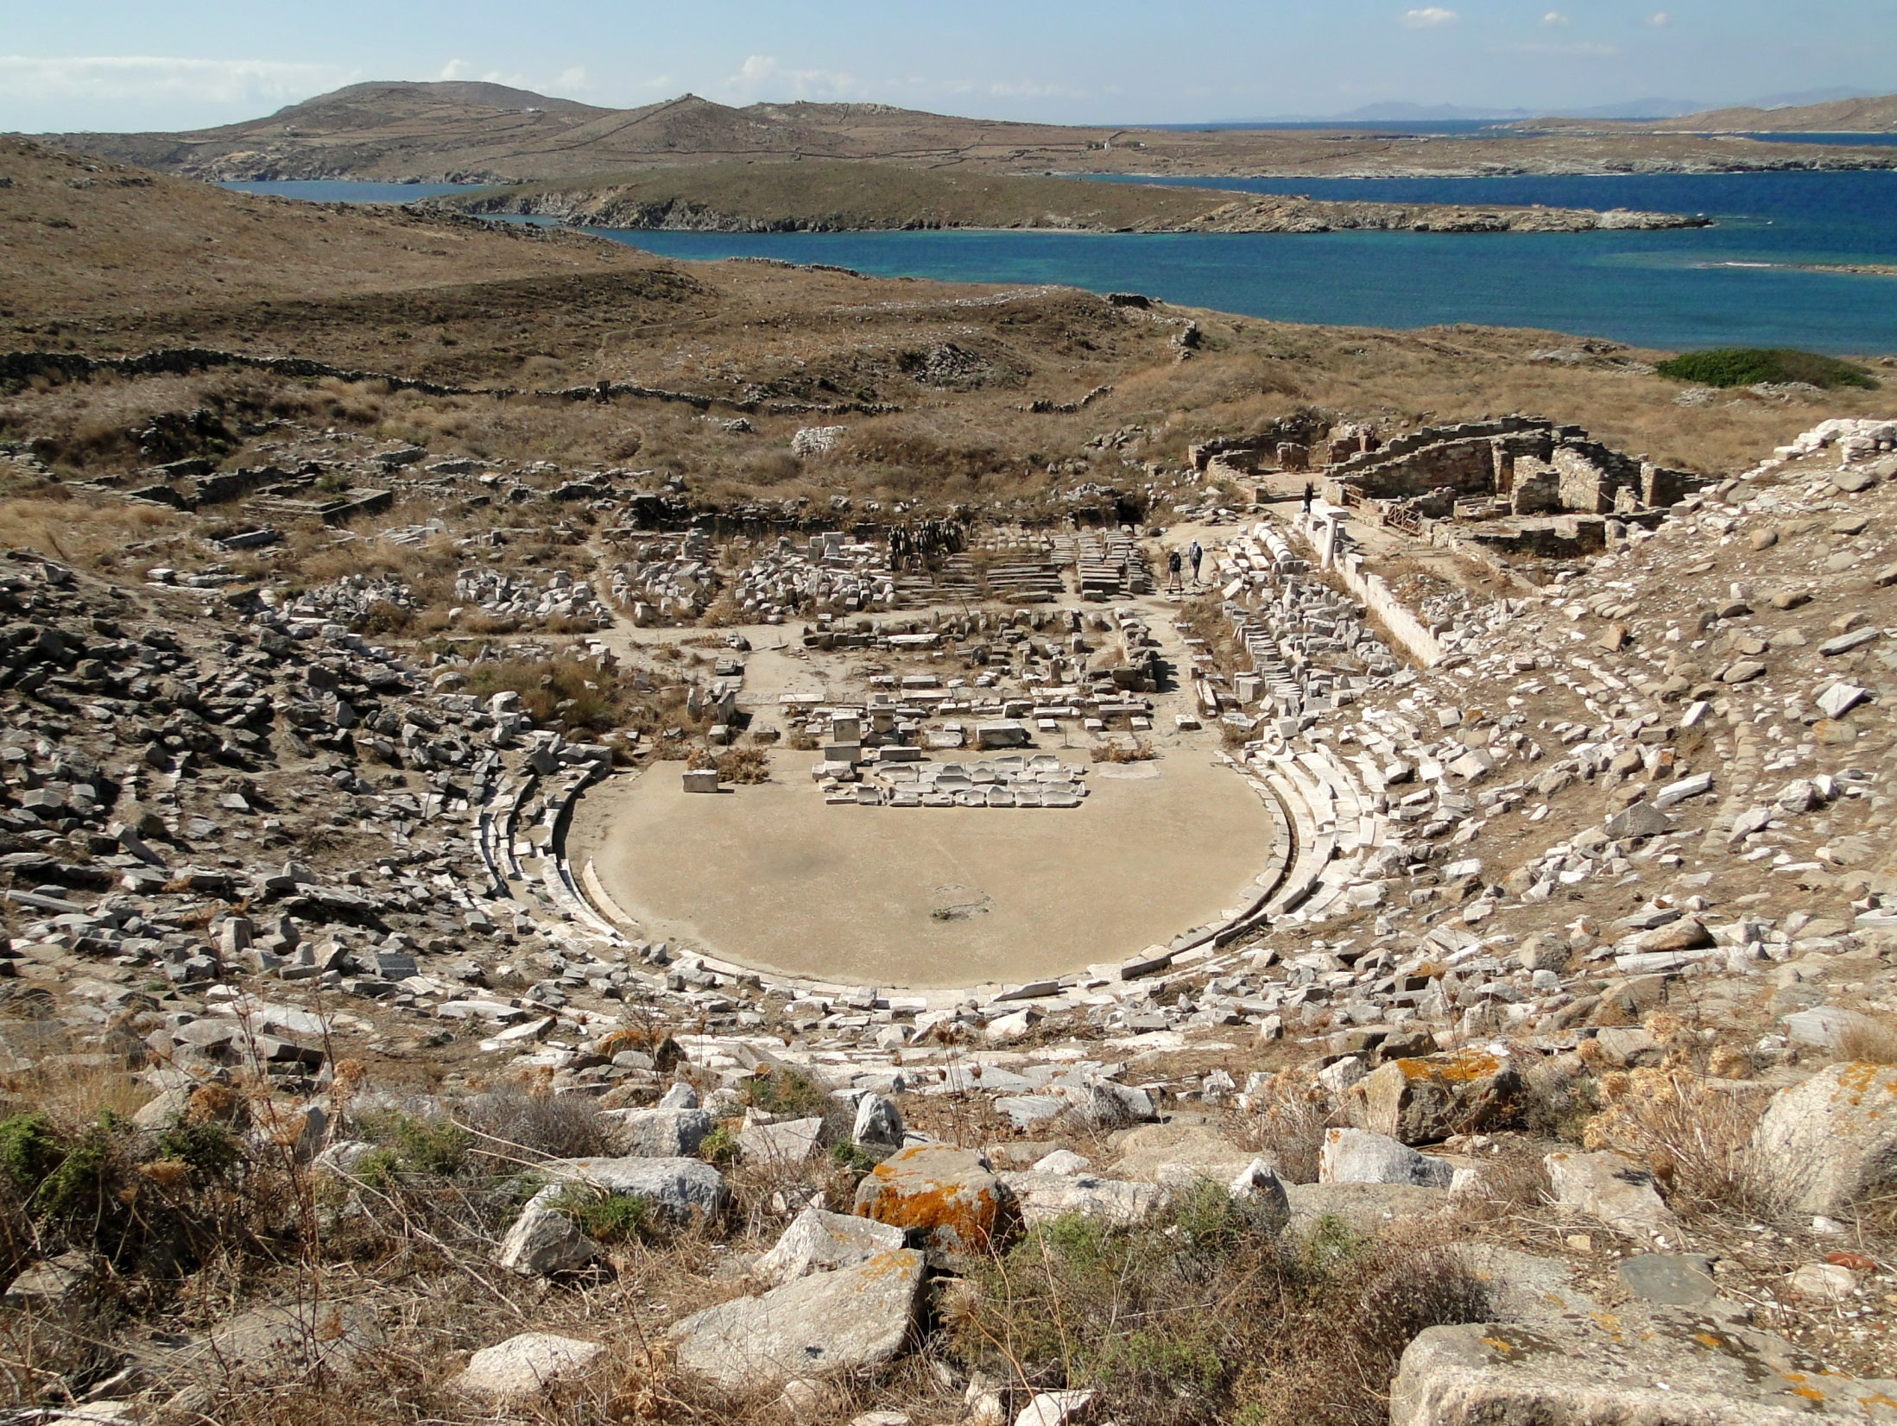
Το αρχαίο θέατρο της Δήλου

Slide 28
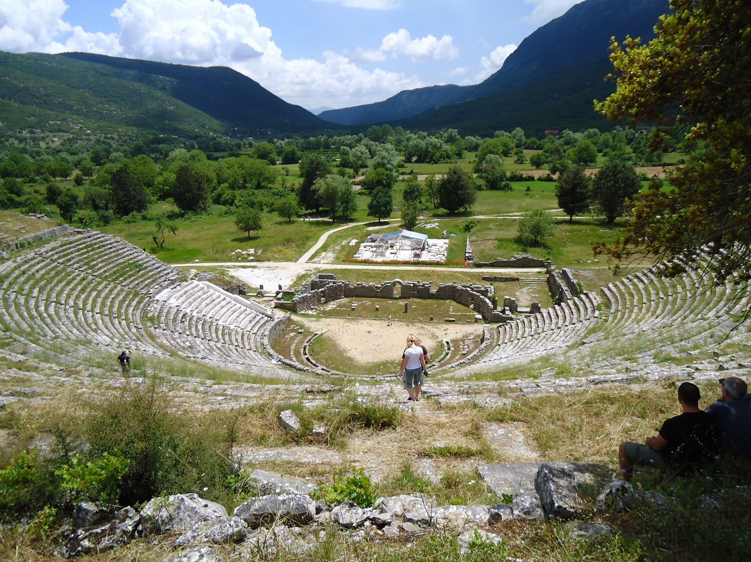
Θέατρο αρχαίας Δωδώνης

Slide 29
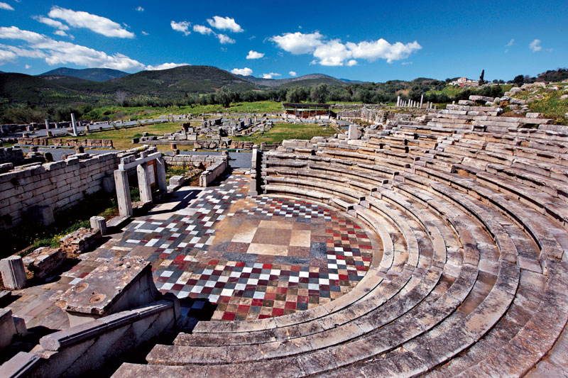
Το θέατρο της αρχαίας Μεσσήνης

Slide 30
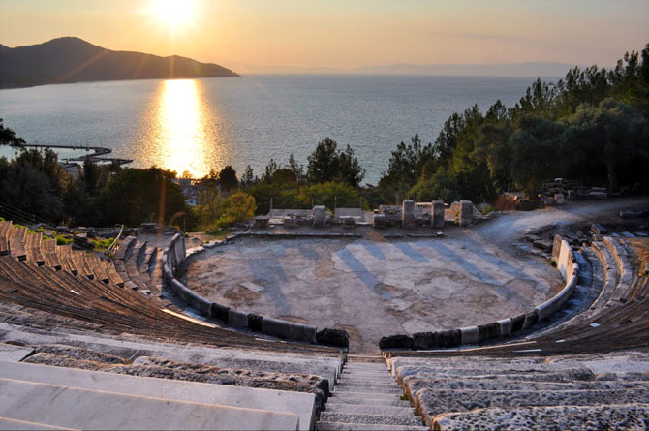
Το αρχαίο θέατρο Θάσου

Slide 31
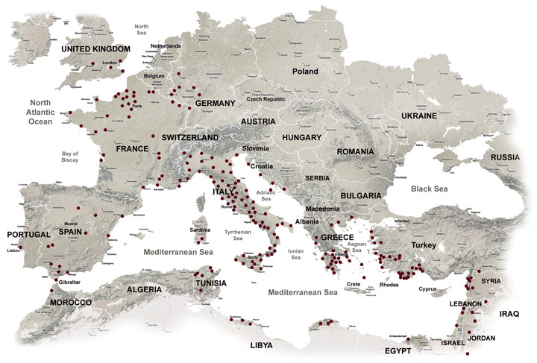
Ευρωπαϊκός χάρτης αρχαίων θεάτρων

Slide 32
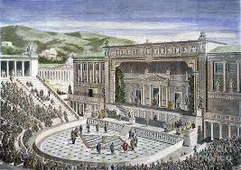
Γιατί η διδασκαλία νέων δραμάτων γινόταν πάντοτε την άνοιξη;
Γιατί η εποχή αυτή ταυτιζόταν με τη γιορτή του Διονύσου, συνεπώς και με την αναγέννηση της φύσης.
Γιατί ο αγροτικός πληθυσμός της Αττικής, που δεν διέμενε στη πόλη της Αθήνας, δεν είχε ιδιαίτερες εργασίες (όπως π.χ. το καλοκαίρι ή το φθινόπωρο), οπότε και μπορούσε να παρακολουθήσει τους δραματικούς αγώνες.
Την εποχή εκείνη που βελτιώνονταν οι καιρικές συνθήκες και οι θάλασσες ήταν καλοτάξιδες, έρχονταν οι πρεσβευτές των συμμαχικών πόλεων για να καταβάλλουν στο αθηναϊκό ταμείο τους συμμαχικούς φόρους, οπότε ήταν και μια μεγάλη ευκαιρία για την Αθήνα να φανερώσει το μεγαλείο της.

Slide 33
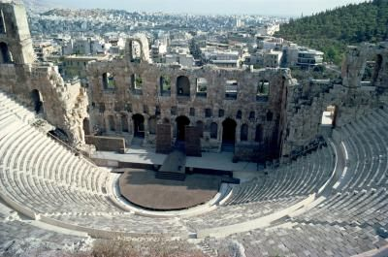
Ευθύνη αρχόντων για τις εορτές
Λήναια
υπό την ευθύνη του ἄρχοντος – βασιλέως.
Μεγάλα Διονύσια
υπό την ευθύνη του ἐπώνυμου – ἄρχοντος, ο οποίος :
α) επιλέγει τα έργα που θα διδαχθούν,
β) επιλέγει τους υποκριτές &
γ) βρίσκει και ορίζει τους χορηγούς.

Slide 34
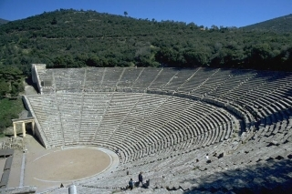
Χορηγία
ήταν μια λειτουργία, δηλαδή τιμητική προσφορά μορφή έμμεσου φόρου. Ο χορηγός ήταν κάποιος εύπορος Αθηναίος πολίτης που αναλάμβανε τα έξοδα των θεατρικών αγώνων. Στα έξοδα αυτά συμπεριλαμβανόταν:
α) η διατροφή των ηθοποιών και του χορού
ε) τα εισιτήρια των φτωχών πολιτών
β) η ενοικίαση χώρου για τις πρόβες
δ) τα σκηνικά
γ) τα κοστούμια των υποκριτών και του χορού

Slide 35
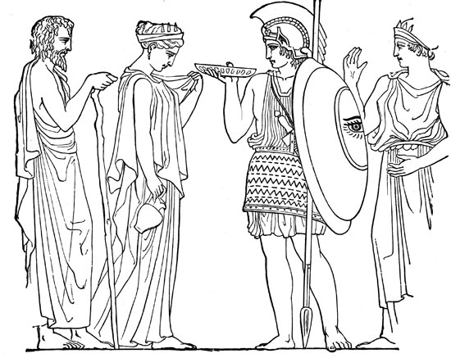
Ποιοι έκριναν τα δραματικά έργα
Κριτές
Αθηναίοι πολίτες, δέκα στον αριθμό, που επιλέγονταν από ονομαστικό κατάλογο. Στο τέλος των δραματικών αγώνων έγραφε ο καθένας σε μια πινακίδα τη κρίση του για το καλύτερο έργο. Από την κάλπη στην οποία έριχναν τις πινακίδες, ανασύρονταν τυχαία οι πέντε από αυτές.

Slide 36
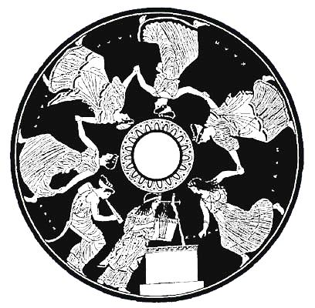
Οφέλη όσων συμμετείχαν στον δραματικό αγώνα
Α) ΧΟΡΗΓΟΙ – ΠΟΙΗΤΕΣ :
1) στεφάνι κισσού (ο κισσός ήταν το αγαπημένο φυτό του Διονύσου) &
2) δυνατότητα οικοδόμησης χορηγικού μνημείου στην οδό Tριπόδων (στη σημερινή περιοχή της Πλάκας).
Β) ΧΟΡΗΓΟΙ – ΠΟΙΗΤΕΣ – ΥΠΟΚΡΙΤΕΣ :
τα ονόματά τους αναγράφονταν σε πλάκες για το δημόσιο αρχείο. Οι πλάκες αυτές ονομάζονταν «διδασκαλίαι».
Γ) ΥΠΟΚΡΙΤΕΣ :
μικρή χρηματική αποζημίωση και τροφή. («Οἱ περί τόν Διόνυσον τεχνῖται» ➔ συντεχνία ηθοποιών της αρχαίας Αθήνας).

Slide 37
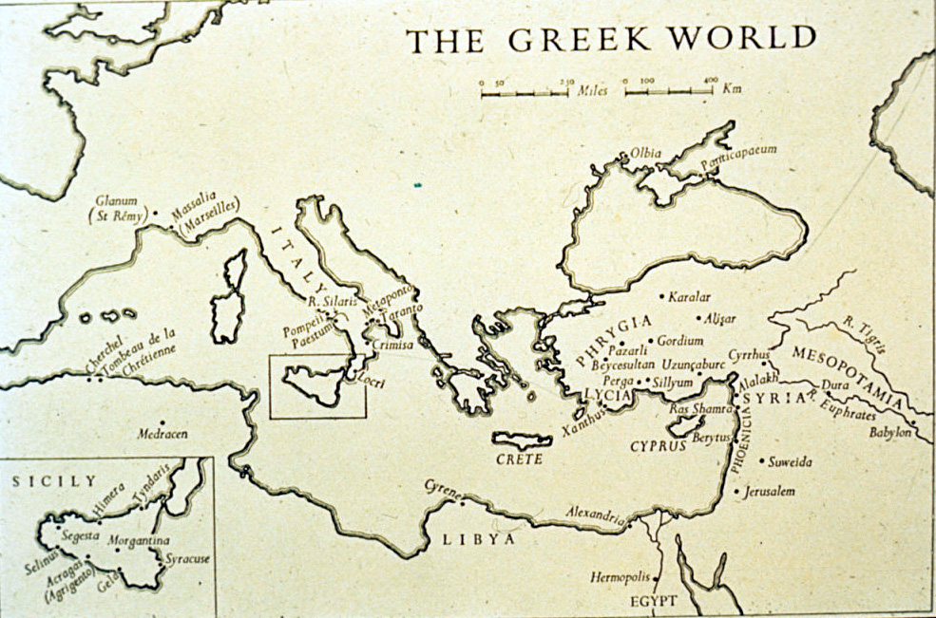
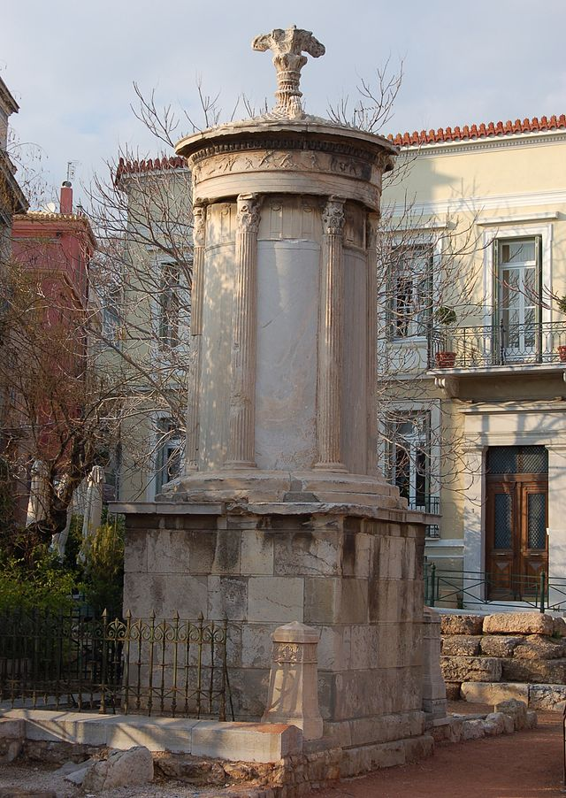
Χορηγικό μνημείο Λυσικράτη

Slide 38
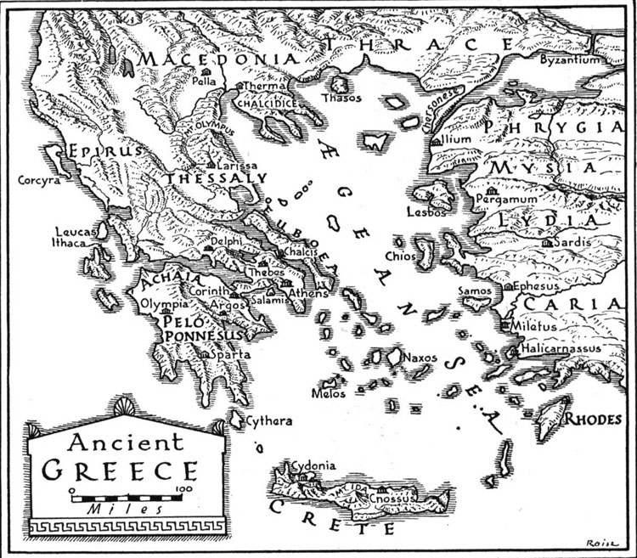
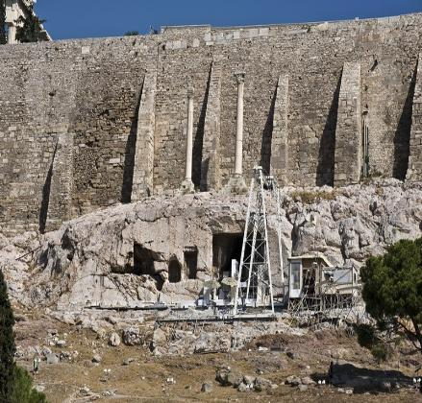
Χορηγικό μνημείο Θρασύλου

Slide 39
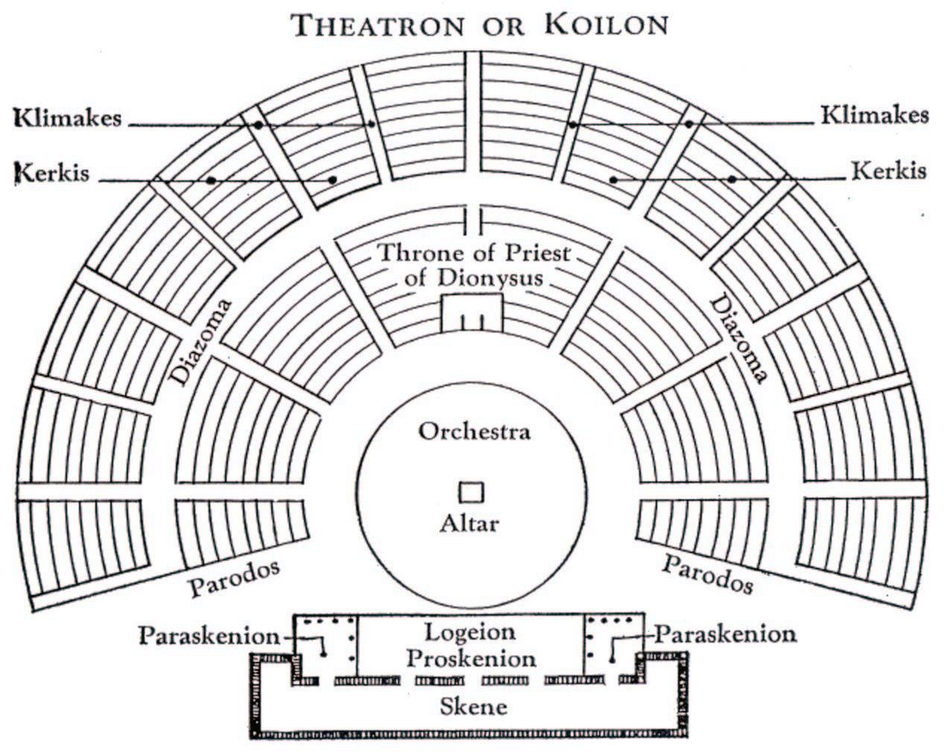
Οι συντελεστές της παράστασης
Ο ποιητής
Οι υποκριτές
Ο χορός

Slide 40
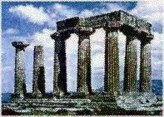
Οι συντελεστές της παράστασης: (α) ο ποιητής
είναι ταυτόχρονα συγγραφέας, σκηνοθέτης, χορογράφος, μουσικοσυνθέτης και σκηνογράφος.

Slide 41
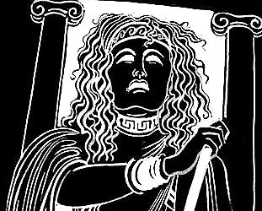
Οι συντελεστές της παράστασης: (β) οι ηθοποιοί
εντυπωσιακή ενδυμασία (οι βασιλείς με ζωηρά χρώματα για χαρά, με φαιά χρώματα για λύπη, οι θεοί χρησιμοποιούν διάφορα σύμβολα, οι μάντεις φορούσαν πάνω από το χιτώνα ένα μάλλινο ένδυμα το «ἀγρηνόν»). Σε γενικές γραμμές ψηλά υποδήματα & βάτες κάτω από τα ενδύματα για να γίνεται η εμφάνιση των υποκριτών ακόμη πιο εντυπωσιακή.
Οι υποκριτές χρησιμοποιούν μάσκα αφενός μεν για να εναλλάσσουν τους ρόλους (κάθε υποκριτής αναλάμβανε περισσότερους από έναν ρόλο), αφετέρου δε για να τονίζεται η σημασία των κινήσεων και των χειρονομιών του υποκριτή. Επιπλέον οι θεατές με τη μάσκα απομακρύνονται από την πραγματικότητα και μπαίνουν στο κόσμο του έργου.
ΓΥΝΑΙΚΕΣ ΗΘΟΠΟΙΟΙ ΔΕΝ ΥΠΑΡΧΟΥΝ ΤΗΝ ΕΠΟΧΗ ΕΚΕΙΝΗ, ΑΛΛΑ ΤΟΥΣ ΓΥΝΑΙΚΕΙΟΥΣ ΡΟΛΟΥΣ ΥΠΟΔΥΟΝΤΑΙ ΑΝΔΡΕΣ ΜΕ ΧΡΗΣΗ ΓΥΝΑΙΚΕΙΑΣ ΜΑΣΚΑΣ.

Slide 42
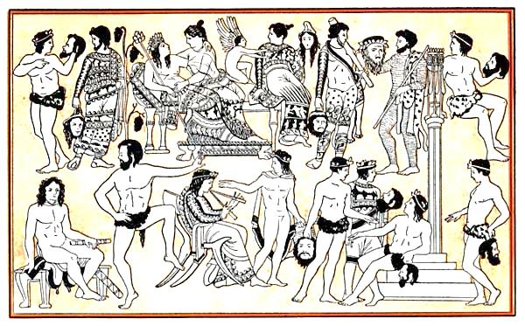
Οι συντελεστές της παράστασης: (γ) ο χορός
αντιπροσωπεύει τη κοινή γνώμη και κινείται συνήθως με τους ρυθμούς του έργου. Εισέρχεται από τη δεξιά (για τους θεατές) πάροδο, δηλαδή από την πόλη ψέλνοντας το ὑπόρχημα που είναι ένα χαρούμενο τραγούδι. Η είσοδος του χορού γίνεται είτε «κατά ζυγά» (5 Χ 3) είτε «κατά στοίχους» (3 Χ 5).

Slide 43
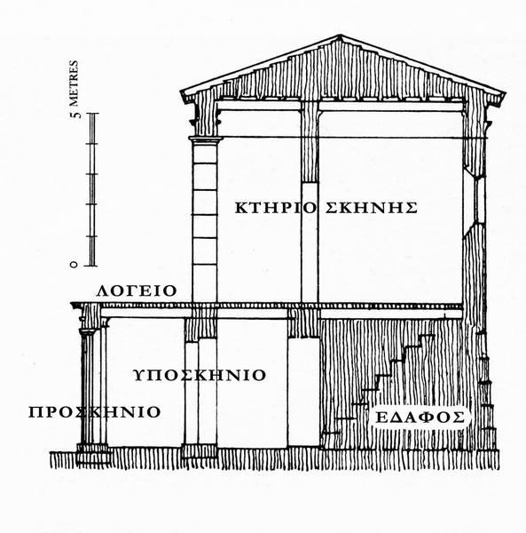
Οι συντελεστές της παράστασης: (δ) το κοινό
με το κοινό που παρακολουθούσε τη διεξαγωγή δραματικών αγώνων σχετίζονταν οι παρακάτω όροι :
ΘΕΩΡΙΚΑ ➔ χρήματα που χορηγούνται από το κράτος προς τους άπορους πολίτες προκειμένου να παρακολουθήσουν τους δραματικούς αγώνες.
ΡΑΒΔΟΥΧΟΙ ➔ κρατικοί υπάλληλοι με ραβδιά και με ρόλο ταξιθέτη – αστυνόμου. Διατηρούσαν τη τάξη στα θέατρα.
ΠΡΟΕΔΡΙΕΣ ➔ πρώτες θέσεις για τα επίσημα πρόσωπα. Η πιο επίσημη έδρα προοριζόταν για τον ιερέα του Διονύσου.
ΠΡΟΑΓΩΝΑΣ ➔ διαδικασία που γινόταν λίγες μέρες πριν την έναρξη του δραματικού αγώνα στο ωδείο. Κατά τη διάρκειά του ενημερωνόταν το θεατρόφιλο κοινό από τους ποιητές για την υπόθεση των έργων, τα ονόματα των υποκριτών κ.α.

Slide 44
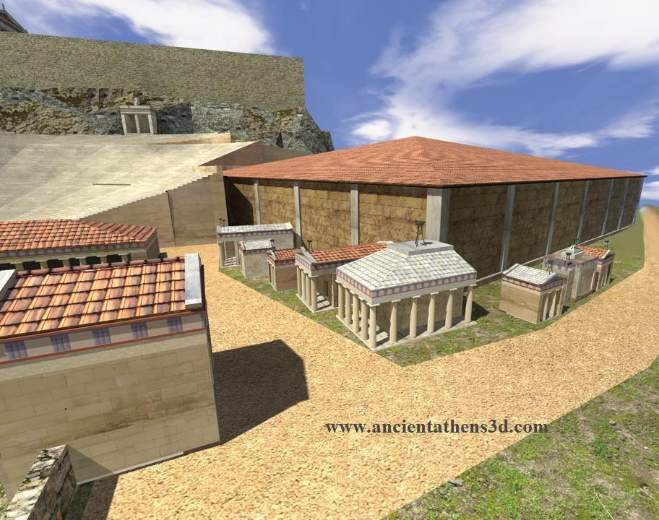
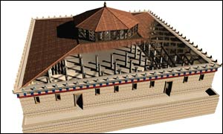
το «ᾨδεῖον» του Περικλή

Slide 45
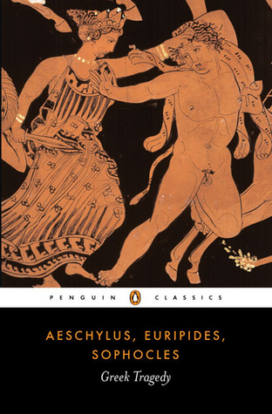
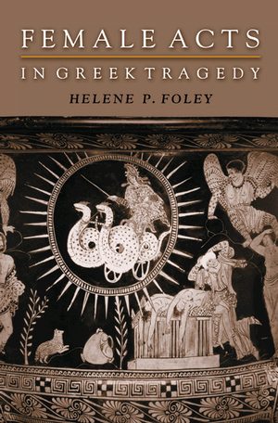
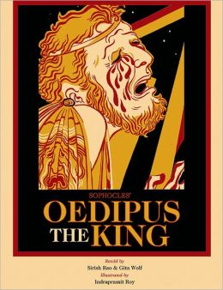
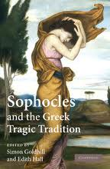
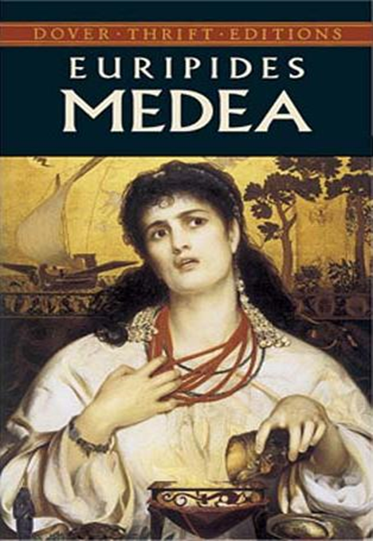
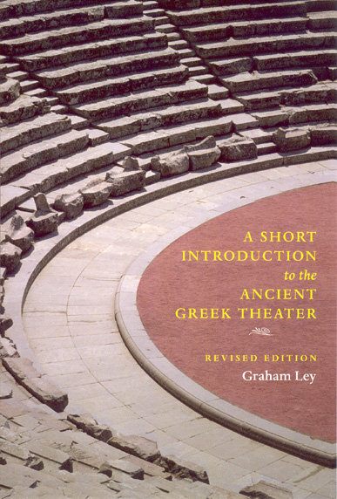
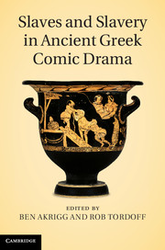
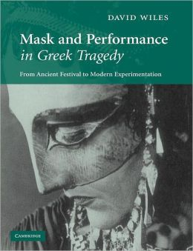
Εξώφυλλα επιστημονικών εργασιών για την αρχαία τραγωδία

Slide 46
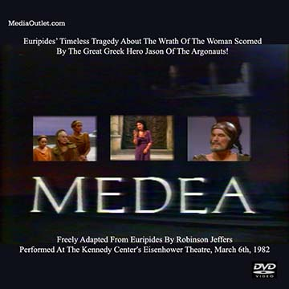
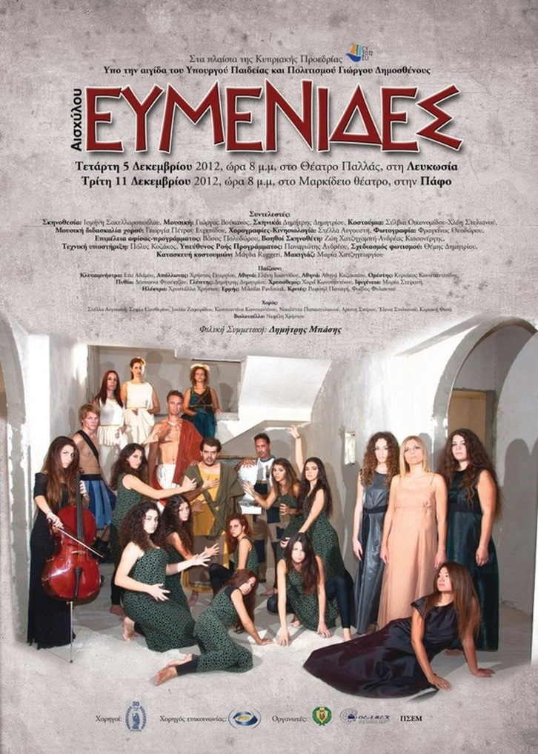
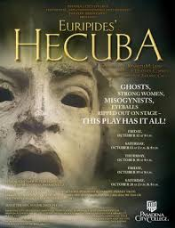
Αφίσες παραστάσεων τραγωδιών σε Ελλάδα & εξωτερικό

Slide 47
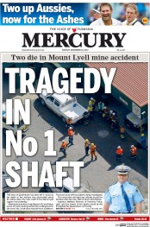
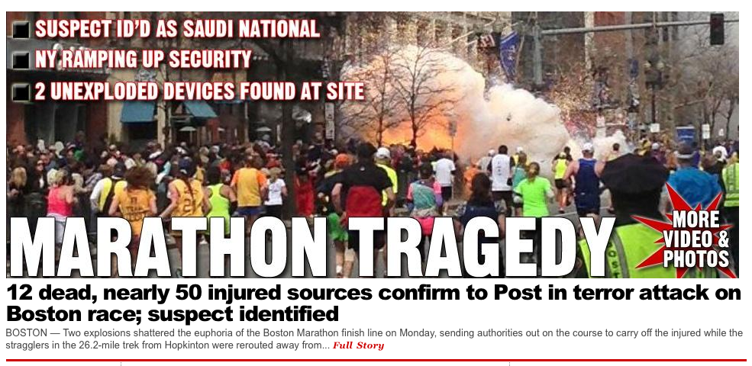

Slide 49
Σας ευχαριστώ για την υπομονή σας!

